Slide 1


GRAMMAR
Lesson 08
Adverbs / Prepositions
VIDEOS
1) Escreva as frases usadas no vídeo:
Affirmative Negative Interrogative
VERBS & WORDS
2) Escreva os verbos em Inglês:
- esperar - cair - sentir
- encontrar - dobrar - seguir
- Acompanhar - acontecer - segurar
- incluir - continuar, manter
3) Ligue as palavras: 4) Complete as letras das palavras:
1
2
3
4
5
6
7
8
9
10
Never
Sometimes
Often
Occasionally
Seldom
Rarely
Always
Normally
Soon
Already
A
B
C
D
E
F
G
H
I
J
Em breve
Sempre
Às vezes
Muitas vezes
Nunca
Ocasionalmente
Raramente
Raramente
Em direção
Normalmente
S_c_e_ly
F_s_
_u_c_ly
Ac_i_en_a_ly
_a_ _ly
C_r_fu_ly
_u_l_
Al_o_t
E_tr_mel_
En_ug_
Li_t_e
© www.trainup.com Page | 1 - 12

Slide 2

GRAMMAR
Lesson 08
Adverbs / Prepositions
REPETITION
5) Complete com os verbos: 6) Passe as frases para Negativa:
1. It was brutally / here clear he was not interested in hearing my opinion.
2. She will plant her garden simply / here.
3. The boy almost / totally quit his job after that.
4. She well / totally gets me.
5. I really / secretly don't care what you think.
6. You simply / well don't understand.
7. I am out / so hungry, I could eat a horse.
8. He swims well / hard.
9. He ran never / quickly.
10. The rain fell hard / too during the storm.
7) Escreva as frases na ordem correta:
11. Jane / sitting / was / under / tree / the.
12. who / I / a / Italy / sister / lives / have / in .
13. is / a / tree / house / beside / my / There.
14. Bob / and / hiding / are / wardrobe / Jane / inside / the.
15. He / coins / all / the / keeps / in / a / box.
16. The / countries / two / at / war / were.
17. At / end / the / the / day / of.
18. army / The / is / the / on / move.
19. is / in / to / She / her / dept / mother.
20. Perhaps / now / are / already / they / there / by.
© www.trainup.com Page | 2 - 12

Slide 3

GRAMMAR
Lesson 08
Adverbs / Prepositions
QUESTIONS
8) Responda as perguntas:
What do you always do on the weekend?
2. What time do you usually get up in the mornings?
3. What do you often do at home?
4. Where is your wallet?
5. Why are you so happy?
6. How complicated is to learn English?
7. How old is your house?
8. Do you work hard at studying?
9. Do you sing well?
10. What is something you can do easily?
11. Are you in debt to someone?
12. Can you study 05 hours without a break?
13. What do you want to do at the age of 50?
14. Do you spend money with no regret?
15. Does anyone know about it?
16. Was she at home last night?
17. Did you lose your ring at the beach?
18. Does your mother listen to music?
19. Do you need to sit down for a while?
20. Is the car on fire?
© www.trainup.com Page | 3 - 12

Slide 4


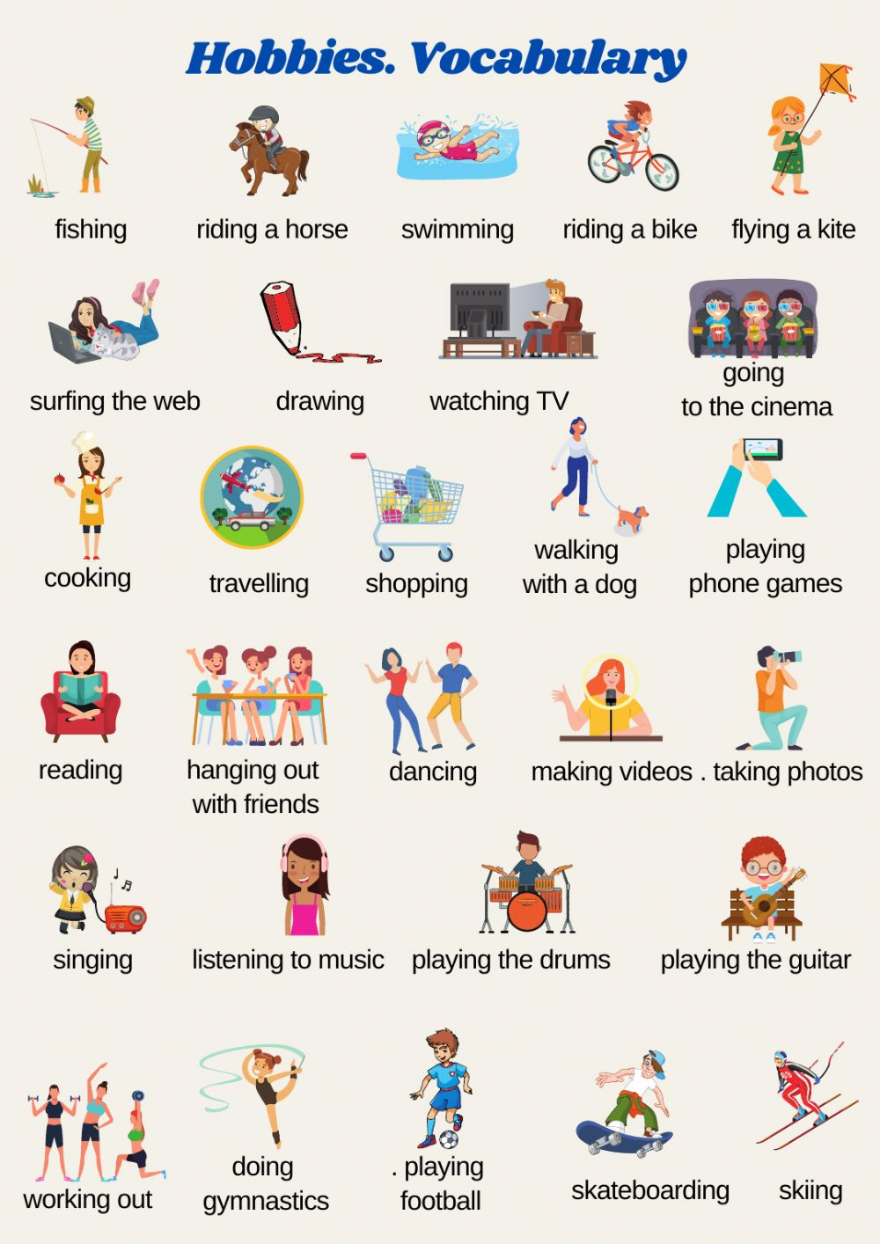
VOCABULARY
Lesson 08
Adverbs / Prepositions
02 TOPICS
9) Complete as palavras das imagens:
© www.trainup.com Page | 4 - 12

Slide 5


VOCABULARY
Lesson 08
Adverbs / Prepositions
02 TOPICS
10) Responda as perguntas abaixo:
a) how often do you visit your cousins?
b) Where does your sister live?
c) Do you have a daughter?
d) Where is your wife right now?
e) Do you have a good relationship with your aunts?
FAMILY
HOBBIES
a) How well do you swim?
b) How often do you surf the web?
c) When was the last time you traveled?
d) Do you like workig out?
e) Tell me a hobby you always do?
© www.trainup.com Page | 5 - 12

Slide 6

VOCABULARY
Lesson 08
Adverbs / Prepositions
COMMON SENTENCES
11) Responda as perguntas:
1. I think I should practice my speaking. Why?
2. I think I should join this group. Why?
3. I think I should study English as soon as possible. Why?
4. I do not think I should ____________________
5. I do not think you should __________________
Crie outras frases:
6. There's no way ___________________________
7. There's no way ___________________________
8. There's no way ___________________________
9. There's no way ___________________________
10. There's no way __________________________
Complete as frases de acordo com o site:
11. I bet / rain / will / today / it.
12. I bet / won´t / help / he / us. .
13. I bet / she / on / time / arrives.
14. I bet / stop / will / by / they.
15. I bet / that / a / lot / cost.
Coloque na ordem correta:
16. I can hardly believe it. What?
17. I could hardly believe what I heard. Why?
18. I can't hardly believe this _______________.
19. I can hardly believe I am getting __________.
20. I can hardly believe he can _____ after the ___________.
Crie outras frases:
© www.trainup.com Page | 6 - 12

Slide 7


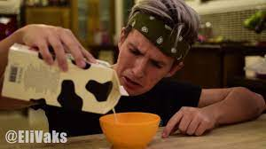

VOCABULARY
Lesson 08
Adverbs / Prepositions
PHRASAL VERBS
12) Escreva mais frases com os Phrasal Verbs:
Pass something up - (decline) - recusar algo I will have to pass the job offer up because of my trip. -
-
-
Run out - (finish, use or sell all of something) - esgotar, ficar sem I've run out of milk. -
-
-
Stick to - (to adhere, remain faithful) - seguir, manter-se fiel a algo You must stick to your principles. -
-
-
© www.trainup.com Page | 7 - 12

Slide 8
CONVERSATION TOPICS
Lesson 08
Adverbs / Prepositions
HOMEWORK ACTIVITIES
13) Responda as perguntas:
1) What comes to mind when you hear the word ‘homework’?
2) What do you think when your teacher says you’re going to have some homework?
3) What kind of homework do you like most?
4) Do you like the homework activities your teacher gives you?
5) What happens when you don’t do your homework?
6) Would you like your teacher to give you more or less homework?
7) How important do you think homework is?
8) Do you always understand the reasons why the teacher asks you to do a particular homework activity?
9) Do you have a special routine and place to study when you do homework?
10) Do you have a different attitude to English homework now than you did when you were younger?
© www.trainup.com Page | 8 - 12

Slide 9
CONVERSATION TOPICS
Lesson 08
Adverbs / Prepositions
13) Responda as perguntas:
HOSPITAL
1) What comes to mind when you hear the word ‘hospital’?
2)What are your experiences of hospitals?
3) Would you like to work in a hospital?
4) Are the hospitals in your country good?
5) Is the standard of care in your country’s hospitals getting better?
6) Do you like watching TV programmes about hospitals?
7) Is it better to be born in hospital or at home?
8) Why is hospital food so bad?
9) Do you think hospitals are unhealthy places?
10)What do you think of a government that's lets its hospitals close down?
© www.trainup.com Page | 9 - 12

Slide 10
TEST
Lesson 08
Adverbs / Prepositions
14) Fale em Inglês as frases do Site:
REPETITION
1. Ficou brutalmente claro que ele não estava interessado em ouvir minha opinião.
2. Ela vai plantar seu jardim aqui.
3. O menino quase largou o emprego depois disso.
4. Ela me entende totalmente.
5. Eu realmente não me importo com o que você pensa.
6. Você simplesmente não entende.
7. Estou com tanta fome que poderia comer um cavalo.
8. Ele nada bem.
9. Ele correu rapidamente.
10. A chuva caiu forte durante a tempestade.
11. Jane estava sentada debaixo da árvore.
12. Tenho uma irmã que mora na Itália.
13. Há uma árvore ao lado da minha casa.
14. Bob e Jane estão escondidos dentro do guarda-roupa.
15. Ele guarda todas as moedas em uma caixa.
16. Os dois países estavam em guerra.
17. No final do dia.
18. O exército está em movimento.
19. Ela está em dívida com sua mãe.
20. Talvez eles já estejam lá agora.
© www.trainup.com Page | 10 - 12

Slide 11
TEST
Lesson 08
Adverbs / Prepositions
QUESTIONS
1. O que você sempre faz no fim de semana?
2. A que horas você costuma se levantar de manhã?
3. O que você costuma fazer em casa?
4. Onde está sua carteira?
5. Por que você está tão feliz?
6. Quão complicado é aprender inglês?
7. Qual a idade da sua casa?
8. Você trabalha duro para estudar?
9. Você canta bem?
10. O que você pode fazer facilmente?
11. Você está em dívida com alguém?
12. Você consegue estudar 05 horas sem descanso?
13. O que você quer fazer aos 50 anos?
14. Você gasta dinheiro sem se arrepender?
15. Alguém sabe disso?
16. Ela estava em casa ontem à noite?
17. Você perdeu seu anel na praia?
18. Sua mãe ouve música?
19. Você precisa se sentar um pouco?
20. O carro está pegando fogo?
FAMILY
a) com que frequência você visita seus primos?
b) Onde sua irmã mora?
c) Você tem uma filha?
d) Onde está sua esposa agora?
e) Você tem um bom relacionamento com suas tias?
HOBBIES
a) Quão bem você nada?
b) Com que frequência você navega na Web?
c) Quando foi a última vez que você viajou?
d) Você gosta de malhar?
e) Conte-me um hobby que você sempre faz?
© www.trainup.com Page | 11 - 12

Slide 12
TEST
Lesson 08
Adverbs / Prepositions
COMMON SENTENCES
1. Acho que devo praticar minha fala.
2. Acho que devo me juntar a este grupo.
3. Acho que devo estudar inglês o mais rápido possível.
4. Acho que não devo largar meu emprego.
5. Não acho que você deva falar com ela.
6. Não há como você terminar sua lição de casa a tempo.
7. Não há como completarmos a tarefa.
8. Não tem como seu pai dizer sim.
9. Não tem como eu limpar essa bagunça.
10. Não tem como eles nos ajudarem.
11. Aposto que vai chover hoje.
12. Aposto que ele não vai nos ajudar.
13. Aposto que ela chega na hora.
14. Aposto que eles vão passar por aqui.
15. Aposto que custou muito.
16. Mal posso acreditar.
17. Mal pude acreditar no que ouvi.
18. Mal posso acreditar nessa história.
19. Mal posso acreditar que vou me casar.
20. Eu mal posso acreditar que ele pode andar depois do acidente.
PHRASAL VERBS
1. Vou ter que recusar a oferta de emprego por causa da minha viagem..
2. Acabou o leite.
3. Você deve manter seus princípios
© www.trainup.com Page | 11 - 12

